Slide 1
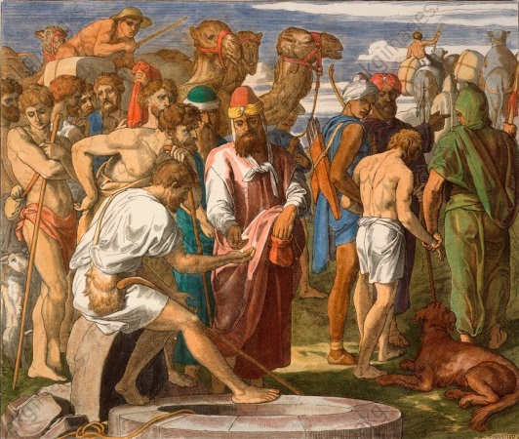
Joseph:
So ist Versöhnung, so ist vergeben und verzeihn.
1. Mose 50,15-21
Quelle: Schnorr von Carolsfeld, Julius
1794-1874. Joseph wird von seinen Brüdern verkauft. 1. Mose 37,28. Holzschnitt, spätere Kolorierung.
Aus: Die Bibel in Bildern, Leipzig (Georg Wigand) 1860, Bl.38. Berlin, Slg.Archiv f.Kunst & Geschichte.

Slide 2
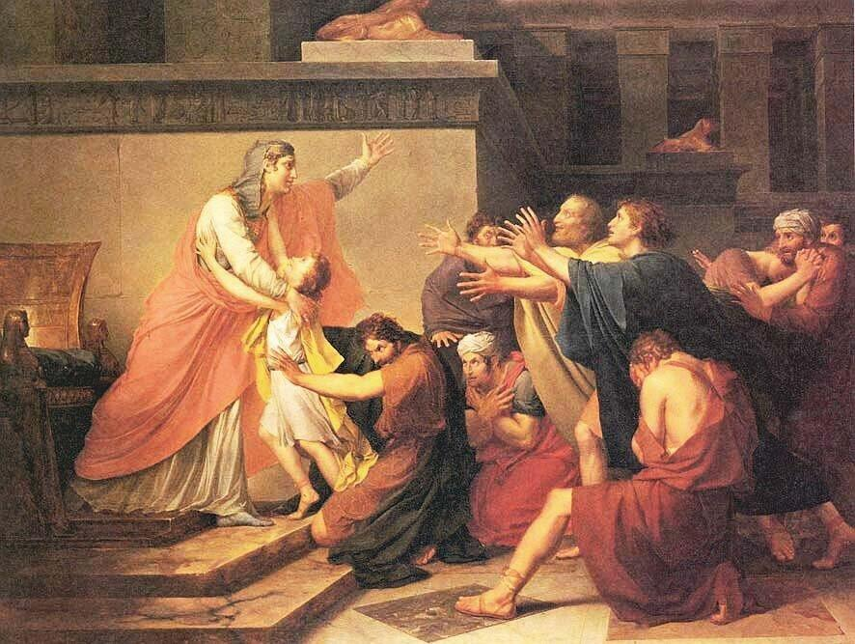
Joseph:
So ist Versöhnung, so ist vergeben und verzeihn.
1. Mose 50,15-21
Quelle: https://www.academic-bible.com/en/wibilex/the-bible-encyclopedia/lexikon/sachwort/anzeigen/details/josef-josefsgeschichte/ch/0d7afd33a5bdcf0036e276da4619b3f0

Slide 3
Joseph:
So ist Versöhnung, so ist vergeben und verzeihn.
1. Mose 50,15-21
Die Brüder Josefs aber fürchteten sich, als ihr Vater gestorben war, und sprachen: Josef könnte uns gram sein und uns alle Bosheit vergelten, die wir an ihm getan haben.₁₆Darum ließen sie ihm sagen: Dein Vater befahl vor seinem Tode und sprach: ₁₇So sollt ihr zu Josef sagen: Vergib doch deinen Brüdern die Missetat und ihre Sünde, dass sie so übel an dir getan haben. Nun vergib doch diese Missetat uns, den Dienern des Gottes deines Vaters! Aber Josef weinte, als sie solches zu ihm sagten.
₁₈Und seine Brüder gingen hin und fielen vor ihm nieder und sprachen: Siehe, wir sind deine Knechte. ₁₉Josef aber sprach zu ihnen: Fürchtet euch nicht! Stehe ich denn an Gottes statt? ₂₀Ihr gedachtet es böse mit mir zu machen, aber Gott gedachte es gut zu machen, um zu tun, was jetzt am Tage ist, nämlich am Leben zu erhalten ein großes Volk. ₂₁So fürchtet euch nun nicht; ich will euch und eure Kinder versorgen. Und er tröstete sie und redete freundlich mit ihnen.

Slide 4
Joseph:
So ist Versöhnung, so ist vergeben und verzeihn.
1. Mose 50,15-21
Josephs Jugendgeschichte
Josephs Leidensgeschichte
Josephs Versöhnungsgeschichte

Slide 5
Joseph:
So ist Versöhnung, so ist vergeben und verzeihn.
1. Mose 50,15-21
Josephs Jugendgeschichte

Slide 6
Joseph:
So ist Versöhnung, so ist vergeben und verzeihn.
1. Mose 50,15-21
Joseph war im Alter geboren
Joseph war mutterlos geworden
Joseph war in einer Patchworkfamilie aufgewachsen
Joseph bekam von Jakob einen bunten Rock
Joseph wurde von den Brüdern beneidet
Joseph prahlte mit seinen Träume
Joseph sollte Jakob Bericht über seine Brüder geben

Slide 7
Joseph:
So ist Versöhnung, so ist vergeben und verzeihn.
1. Mose 50,15-21
Josephs Jugendgeschichte
Josephs Leidensgeschichte

Slide 8
Joseph:
So ist Versöhnung, so ist vergeben und verzeihn.
1. Mose 50,15-21
Die erste Klasse: Dothans Grube
Die zweite Klasse: Der Sklavendienst
Die dritte Klasse: Das Gefängnis

Slide 9
Joseph:
So ist Versöhnung, so ist vergeben und verzeihn.
1. Mose 50,15-21
Josephs Jugendgeschichte
Josephs Leidensgeschichte
Josephs Versöhnungsgeschichte

Slide 10
Joseph:
So ist Versöhnung, so ist vergeben und verzeihn.
1. Mose 50,15-21
Josephs Brüder führt große Not nach Ägypten
Josephs Brüder müssen harte Behandlung erfahren
Josephs Brüder werden nach ihrer Gesinnung geprüft
Josephs Brüder müssen ihre Sünde erkennen und bekennen
Josephs Brüder erfahren, dass sich Joseph hart stellt
Josephs Brüder müssen ihre eigene Gerechtigkeit aufgeben
Josephs Brüder sind entsetzt bei Josephs Offenbarung
Josephs Brüder verzagen am Grab Jakobs

Slide 11
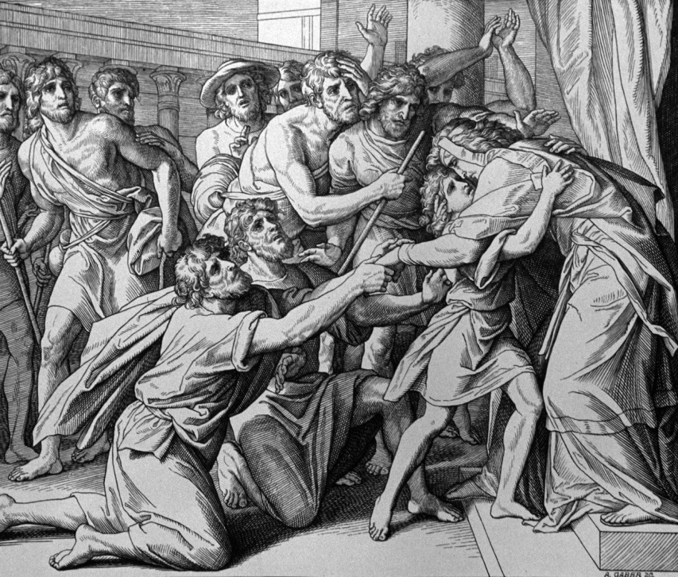
Joseph:
So ist Versöhnung, so ist vergeben und verzeihn.
1. Mose 50,15-21
Quelle: Schnorr v. Carolsfeld
http://www.hansgruener.de/docs_d/glaube/bibel_bilder_01.htm

